Slide 1


Slide 2
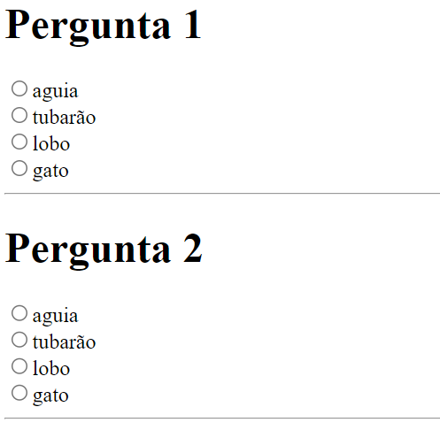

Slide 3
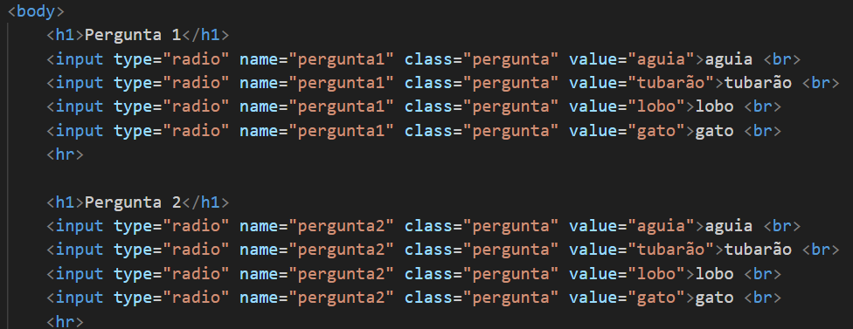
CRIANDO PERGUNTA 1 E 2

Slide 4
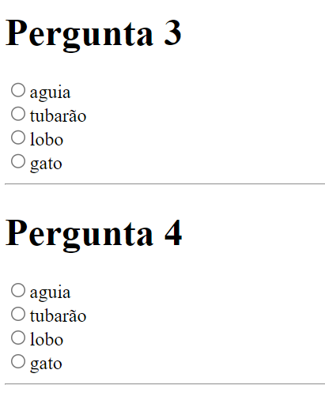

Slide 5
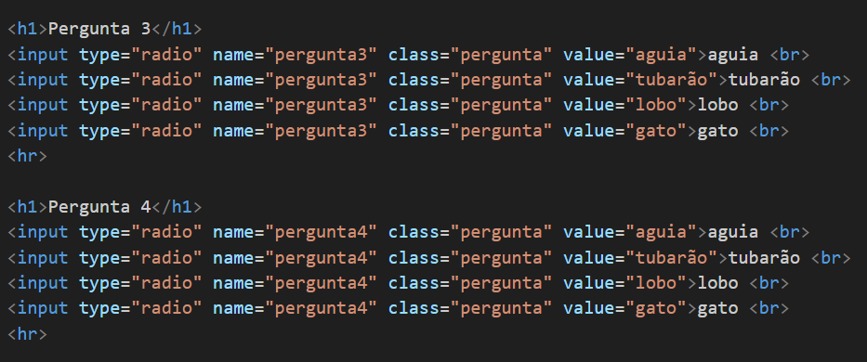
CRIANDO PERGUNTA 3 E 4

Slide 6
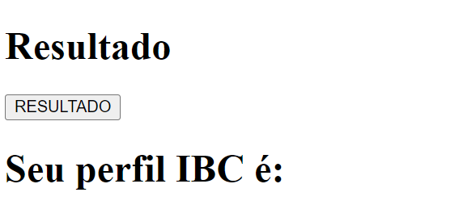

Slide 7
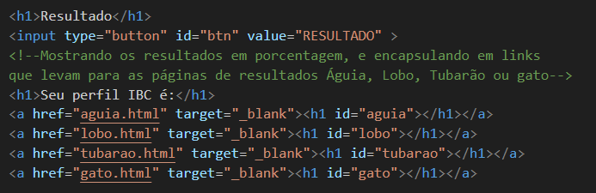
CRIANDO BOTÃO PARA INICIAR A FUNÇÃO E 4 TAGS H1 PARA RECEBER O TEXTO DE RESULTADO COM PORCENTAGENS
OS RESULTADOS SÃO LINKS PARA AS PÁGINAS QUE DESCREVEM OS PERFIS

Slide 9
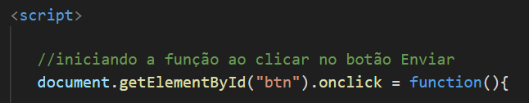

Slide 10
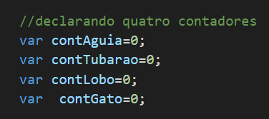

Slide 11
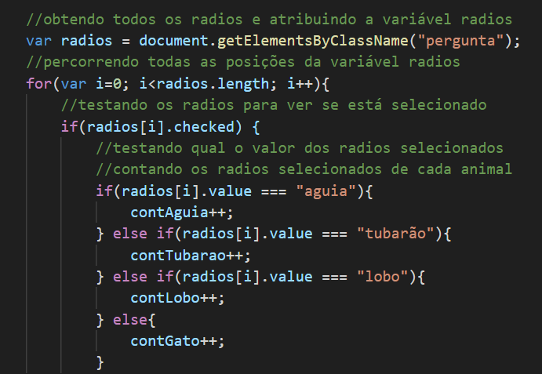

Slide 12
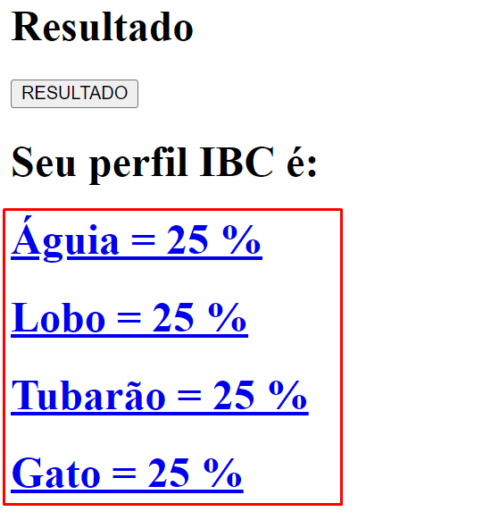

Slide 13
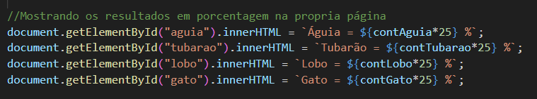

Slide 14
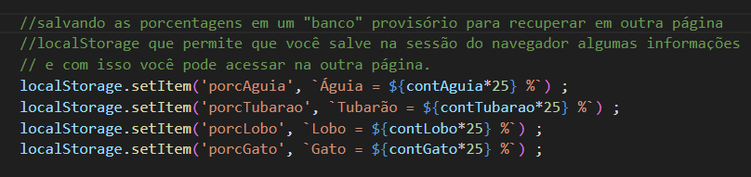

Slide 15
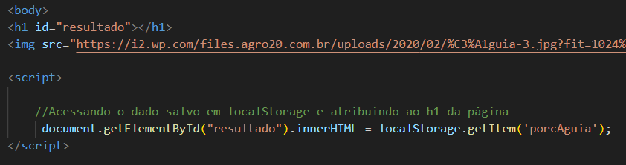
Página de resultado Águia

Slide 16
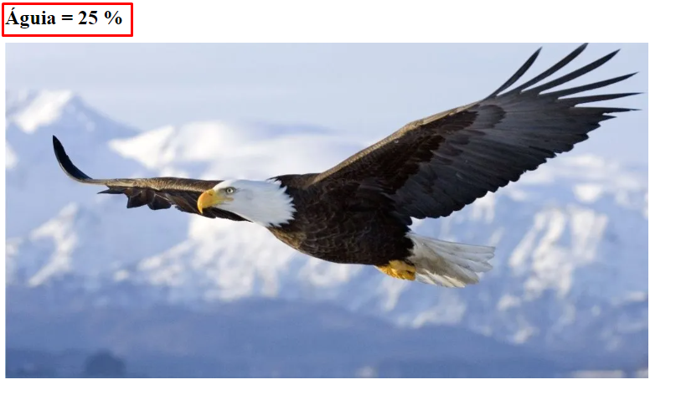

Slide 17
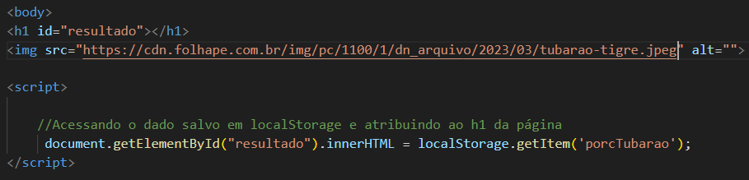
Página de resultado Tubarão

Slide 18
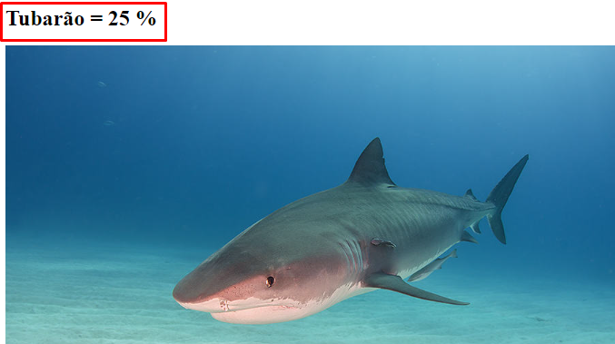

Slide 19
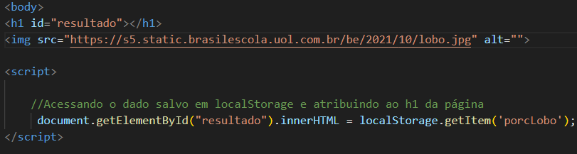
Página de resultado Lobo

Slide 20
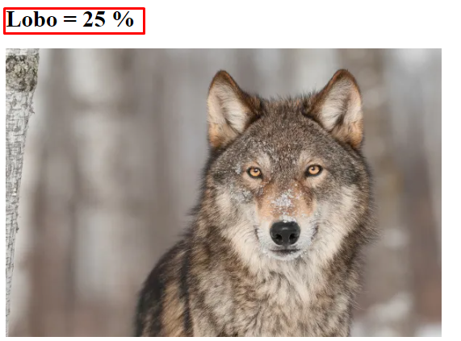

Slide 21
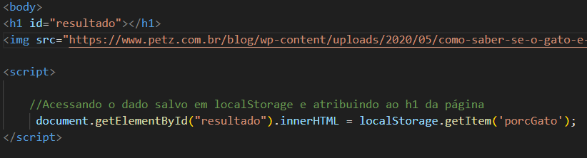
Página de resultado Gato

Slide 22
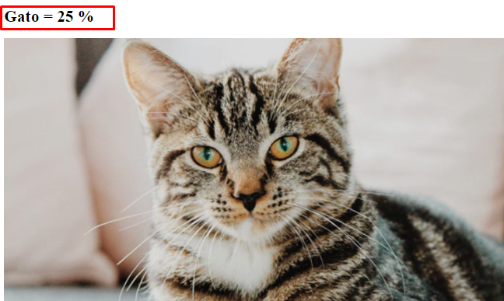

Slide 23
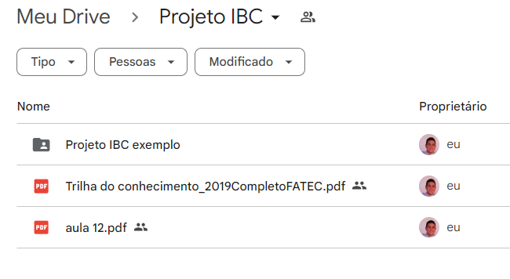
Link para o material: abre.ai/gCZh

